Slide 1
BÀI 13:
HYDROCACBON KHÔNG NO
CHƯƠNG 4: HYDROCACBON
(4 tiết: tiết 37 - 40)
Môn: Hóa học 11
GV: Trà Quý Trị

Slide 2
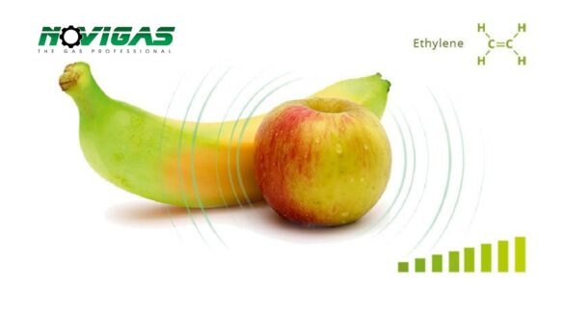
1. Khởi động.
Trái cây chín sinh ra ethylene và ethylene sinh ra tiếp tục kích thích các trái cây xung quanh nhanh chín. Do vậy, để trái xanh bên cạnh các trái chín là cách để các trái xanh chín nhanh hơn. Ethylene là một hydrocarbon không no. Vậy hydrocarbon không no là gì? Chúng có cấu tạo, tính chất và ứng dụng trong những lĩnh vực nào?

Slide 3
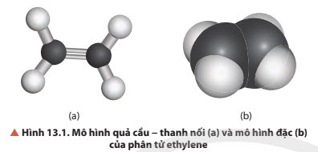
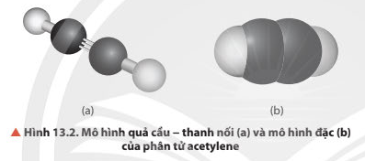
2. Hình thành kiến thức mới.
HĐ2.1: Khái niệm về alkene và alkyne.

Slide 4
PHIẾU HỌC TẬP SỐ 1 1. Khái niệm: 2. Giải thích tại sao trong các phân tử alkane, alkene và alkyne có cùng số nguyên tử carbon thì số nguyên tử hydrogen lại giảm dần. 3. Đặc điểm liên kết và hình dạng phân tử. 4. So sánh đặc điểm cấu tạo của các phân tử alkene, alkyne và alkane.
 | CT chung | Các loại liên kết
Alkene
Alkyne
 | Góc CCH | Đặc điểm LK giữa 2 ngtử C
Ethylene
Acetylene

Slide 5
1.
 | CT chung | Các loại liên kết
Alkene
Alkyne
C_{n}H_{2n} (n≥2)
LK đơn và 1 LK đôi C=C
C_{n}H_{2n-2} (n≥2)
LK đơn và 1 LK ba C≡C
2.
 | Góc CCH | Đặc điểm LK giữa 2 ngtử C
Ethylene
Acetylene
120⁰
1 LK σ và 1 LK π
180⁰
1 LK σ và 2 LK π

Slide 6
3. - Giống nhau: đều có mạch hở.
- Khác nhau:
+ Phân tử alkane chỉ chứa các liên kết đơn;
+ Phân tử alkene chỉ chứa liên kết đơn và một liên kết đôi C = C.
+ Phân tử alkyne chỉ chứa liên kết đơn và một liên kết ba C ≡ C.
4. Trong các phân tử alkane, alkene và alkyne có cùng số nguyên tử carbon thì số nguyên tử hydrogen giảm dần để đảm bảo hoá trị carbon (luôn là IV).
Kiến thức trọng tâm:
1. Khái niệm về alkene và alkyne:
- Alkene là những hydrocarbon mạch hở, chỉ chứa liên kết đơn và một liên kết đôi C=C trong phân tử, có công thức chung C_{n}H_{2n} (n≥2).
- Alkyne là những hydrocarbon mạch hở, chỉ chứa liên kết đơn và một liên kết ba C≡C trong phân tử, có công thức chung C_{n}H_{2n-2} (n≥2).
- Phân tử alkene và alkyne chứa liên kết π kém bền hơn liên kết σ.

Slide 7
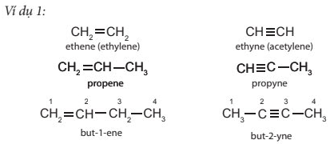
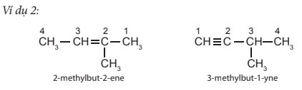
HĐ2.2: Danh pháp alkene và alkyne.

Slide 8
PHIẾU HỌC TẬP SỐ 2 1. Viết công thức cấu tạo các alkene và alkyne sau: a) but – 2 – ene. b) 2 – methylpropene. c) pent – 2 – yne 2. Hãy nhận xét cách đánh số nguyên tử carbon trên mạch chính của phân tử alkene và alkyne. 3. Cách gọi tên theo danh pháp cho alkene và alkyne (không phân nhánh và phân nhánh).
1. a) CH₃ – CH = CH – CH₃. b) c) CH₃ – C ≡ C – CH₂ – CH₃.
2. Đánh số các nguyên tử carbon trên mạch chính sao cho số chỉ vị trí liên kết bội mang số nhỏ nhất.

Slide 9

3.
Kiến thức trọng tâm:
2. Danh pháp alkene và alkyne:
Tên theo danh pháp thay thế của alkene và alkyne không phân nhánh:
Tên theo danh pháp thay thế của alkene và alkyne phân nhánh:

Slide 10
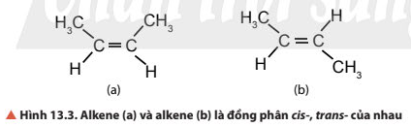
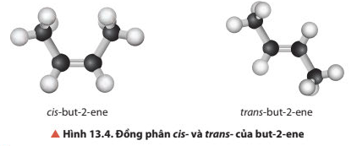
HĐ2.3: Đồng phân hình học.
PHIẾU HỌC TẬP SỐ 3 1. Cho nhận xét về mạch carbon so với vị trí của liên kết đôi C=C? Cho biết có mấy loại đồng phân hình học? 2. Vì sao các alkyne không có đồng phân hình học? 3. Nêu đ/kiện để một alkene có đồng phân hình học. 4. Viết công thức các đồng phân hình học của pent – 2 – ene và gọi tên các đồng phân hình học trên.

Slide 11



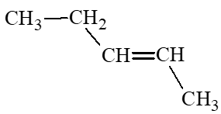
1. - Hình (a) mạch carbon nằm về cùng 1 phía so với liên kết đôi, hình (b) mạch carbon nằm về 2 phía so với liên kết đôi.
- Có 2 loại đồng phân hình học : Cis-, trans-.
2. Các alkyne không có đồng phân hình học do trong phân tử alkyne, hai nguyên tử C liên kết ba ở trạng thái lai hoá sp (lai hoá đường thẳng).
3. Trong ptử alkene, nếu mỗi ngtử C của liên kết đôi liên kết với 2 ngtử hoặc 2 nhóm ngtử khác nhau thì sẽ có đồng phân hình học.
Vậy đ/kiện để có đồng phân hình học của alkene là: a ≠ b và c ≠ d.
4. Đồng phân hình học của pent – 2 – ene:
Đồng phân cis – pent – 2 – ene: Đồng phân trans – pent – 2 – ene:

Slide 12
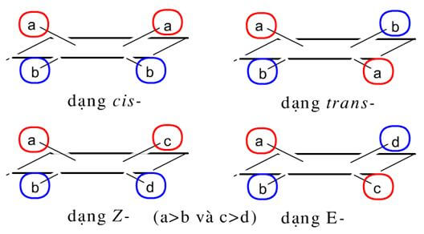
Kiến thức trọng tâm:
3. Đồng phân hình học:
- Điều kiện có đồng phân hình học:
+) Trong phân tử chứa liên kết đôi C=C.
+) Mỗi ngtử C chứa liên kết đôi liên kết với hai ngtử, nhóm ngtử khác nhau.
+) Có 2 cách phân bố nguyên tử, nhóm nguyên tử trong không gian: Cis-, trans-.

Slide 13
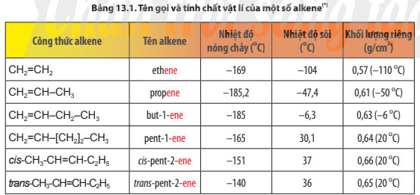
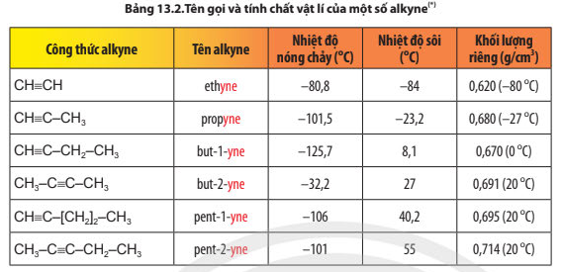
HĐ2.4: Tính chất vật lý.
PHIẾU HỌC TẬP SỐ 4 1. Cho biết quy luật biến đổi về nhiệt độ nóng chảy, nhiệt độ sôi và khối lượng riêng khi số nguyên tử carbon tăng dần? 2. Vì sao nhiệt độ nóng chảy và nhiệt độ sôi của các alkene, alkyne tăng dần khi số nguyên tử carbon trong phân tử tăng? 3. Rút ra tính chất vật lí chung của các alkene và alkyne?

Slide 14
1. - Nhiệt độ nóng chảy, nhiệt độ sôi và khối lượng riêng của alkene, alkyne tăng dần khi số nguyên tử carbon trong phân tử tăng dần.
- Ở điều kiện thường các alkene, alkyne từ C2-C4 ở thể khí, đều nhẹ hơn nước, không tan hoặc ít tan trong nước, nhưng tan trong một số dung môi không phân cực, …
2. Khi số nguyên tử carbon tăng, tương tác Van der Waals giữa các phân tử tăng, dẫn đến nhiệt độ nóng chảy và nhiệt độ sôi của các alkene, alkyne nói chung cũng tăng.
3. - Ở điều kiện thường các alkene, alkyne từ C2-C4 ở thể khí (trừ but-2-yne ở thể lỏng), đều nhẹ hơn nước, không tan hoặc ít tan trong nước, nhưng tan trong một số dung môi không phân cực, …
- Nhiệt độ nóng chảy, nhiệt độ sôi và khối lượng riêng của alkene, alkyne tăng dần khi số nguyên tử carbon trong phân tử tăng dần.

Slide 15
Kiến thức trọng tâm:
4. Tính chất vật lý:
- Ở điều kiện thường các alkene, alkyne từ C2-C4 ở thể khí (trừ but-2-yne ở thể lỏng), đều nhẹ hơn nước, không tan hoặc ít tan trong nước, nhưng tan trong một số dung môi không phân cực, …
- Nhiệt độ nóng chảy, nhiệt độ sôi và khối lượng riêng của alkene, alkyne tăng dần khi số nguyên tử carbon trong phân tử tăng dần.

Slide 16
HĐ2.5: Tính chất hóa học.
? Từ đặc điểm cấu tạo của alkene, alkyne kết hợp với các kiến thức đã học, dự đoán tính chất hóa học chung của hydrocarbon không no?
→ Dự đoán TCHH: Có chứa liên kết π – liên kết kém bền nên alkene, alkyne có thể tham gia phản ứng cộng, trùng hợp, oxi hóa.

Slide 17
1. Phản ứng cộng:
a. Cộng hydrogen:
+ Xúc tác Ni, Pt, Pd:
+ Xúc tác Lindlar:
? Khi tham gia p/ứ cộng hydrogen, liên kết nào trong phân tử alkene, alkyne bị phá vỡ? Giải thích.
→ Khi tham gia p/ứ cộng hydrogen, liên kết π trong phân tử alkene, alkyne bị phá vỡ do liên kết π trong phân tử alkene, alkyne kém bền.

Slide 18

1. Phản ứng cộng:
b. Cộng halogen:
- Quan sát video:
+ Điều chế và thử tính chất của ethylene. + Điều chế và thử tính chất của acetylene.
- Thực hành thí nghiệm: Điều chế và thử tính chất của ethylene và acetylene (Thí nghiệm 1, 2 tr79 SGK). Quan sát hiện tượng, giải thích, viết PTHH xảy ra.
- Hiện tượng: dung dịch nước bromine nhạt màu dần rồi mất màu.
- PTHH:
+ Điều chế ethylene:
+ Ethylene + nước bromine:

Slide 19
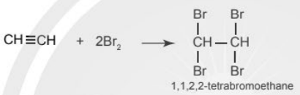
+ Điều chế acetylene:
+ Acetylene + nước bromine:
? Tại sao phải dẫn khí đi qua ống nghiệm có nhánh đựng dd NaOH trong TN1?
- Đun cồn 90º với H₂SO₄ đặc sinh ra khí ethylene (có lẫn tạp chất như CO₂, SO₂…).
- Dẫn khí đi qua ống nghiệm có nhánh đựng dd NaOH để loại bỏ các tạp chất, thu ethylene tinh khiết hơn.
CO₂ + 2NaOH → Na₂CO₃ + H₂O
SO₂ + 2NaOH → Na₂SO₃ + H₂O.

Slide 20



1. Phản ứng cộng:
c. Cộng hydrogen halide:
VD5:

Slide 21
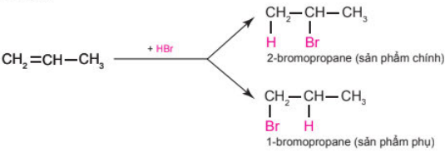
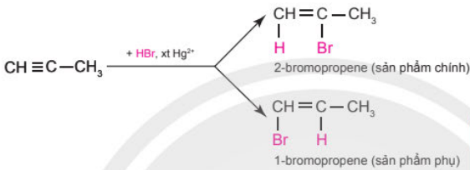
1. Phản ứng cộng:
c. Cộng hydrogen halide:
VD6:
Quy tắc Markovnikov: “Khi cộng H-A vào alkene, alkyne không đối xứng, ngtử H ưu tiên cộng vào ngtử C chưa no có nhiều hydrogen hơn, còn A ưu tiên cộng vào ngtử C chưa no có ít hydrogen hơn”.

Slide 22
1. Phản ứng cộng:
c. Cộng hydrogen halide:
? Bên cạnh sản phẩm chính 1,1 – dibromoethane, p/ứ giữa bromoethene và HBr còn tạo ra sản phẩm phụ nào?
Bên cạnh spc 1,1 - dibromoethane (CHBr₂-CH₃), p/ứ giữa bromoethane và HBr còn tạo spp 1,2 – dibromoethane (CH₂Br – CHBr).

Slide 23


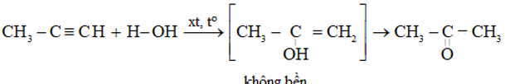
1. Phản ứng cộng:
d. Cộng nước (hydrat hóa):
VD7:
→ Ở nhiệt độ thích hợp và xúc tác acid, alkene cộng nước tạo thành alcohol.
VD8:
? Propyne p/ứ với nước trong đ/kiện tương tự như acetylene. Viết phương trình p/ứ minh hoạ.

Slide 24
KL:
- Phản ứng cộng: phản ứng của chất hữu cơ, trong đó hai (hay nhiều hơn) phân tử kết hợp với nhau để tạo thành một phân tử lớn hơn.
- Alkene, alkyne đều có khả năng tham gia phản ứng cộng với H₂, X₂, HX, H₂O,… (X là Cl, Br).
- Sản phẩm chính của phản ứng cộng với HX, H₂O tuân theo quy tắc Markovnikov.

Slide 25


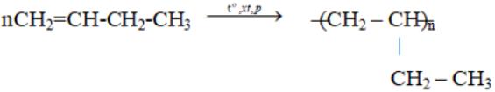
2. Phản ứng trùng hợp:
? Phản ứng trùng hợp là gì? Viết phản ứng trùng hợp của but-1-en.
Phản ứng trùng hợp: là quá trình cộng hợp liên tiếp nhiều phân tử nhỏ giống nhau hoặc tương tự nhau tạo thành phân tử lớn gọi là polime.

Slide 26
3. Phản ứng oxi hóa:
a. Oxi hóa bằng thuốc tím:
- Quan sát video:
+ Oxi hóa ethylene. + Oxi hóa acetylene.
- Thực hành thí nghiệm: Oxi hóa ethylene và acetylene bằng thuốc tím (Thí nghiệm 3, 4 tr82 SGK). Quan sát hiện tượng, giải thích, viết PTHH xảy ra.
- Hiện tượng: Cả hai TN dd thuốc tím đều nhạt màu dần đến mất màu. Cả hai ống nghiệm đều không thu được dd trong suốt sau TN vì đều sinh ra vẩn đục MnO₂.
- PTHH:
KL: Các alkene và alkyne đều bị oxi hóa bởi dd KMnO₄ ở điều kiện thường.

Slide 27


3. Phản ứng oxi hóa:
b. Phản ứng đốt cháy:
? a) Hãy so sánh lượng nhiệt toả ra nếu đốt cháy C₂H₄ và C₂H₂ với số mol bằng nhau.
b) Viết phương trình tổng quát của phản ứng đốt cháy alkene, alkyne tạo thành sản phẩm là CO₂ và H₂O? So sánh số mol của CO₂ và H₂O.
a) Nếu đốt cháy cùng số mol, C₂H₄ toả ra nhiều nhiệt lượng hơn, vì$\frac{2602}{2}=1301<1411.$
b)
⇒ Số mol H₂O = số mol CO₂.
⇒ Số mol H₂O < số mol CO₂.
KL: Các alkene và alkyne cháy tỏa nhiều nhiệt.

Slide 28
4. Phản ứng với riêng của alk-1-yne:
- Quan sát video: alk-1-yne phản ứng với AgNO₃/NH₃. Quan sát hiện tượng, giải thích, viết PTHH xảy ra.
- Điều kiện phản ứng thế ion kim loại của alkyne?
- Trình bày phương pháp hoá học để phân biệt but – 1 – yne và but – 2 – yne.
- Hiện tượng: Xuất hiện kết tủa vàng nhạt.
- PTHH:
- ĐK p/ứ thế ion kim loại: Ngtử H liên kết trực tiếp với ngtử C có liên kết ba đầu mạch.
- Trích mẫu thử. Dùng dd AgNO₃ trong ammonia làm thuốc thử:
+ Không hiện tượng → mẫu thử là but – 2 – yne.
+ Xuất hiện kết tủa vàng → mẫu thử là but – 1 – yne.
KL: Các alk-1-yne như ethyne, propyne,… có p/ứ tạo kết tủa với dd AgNO₃/NH₃. Đây là p/ứ thường dung để nhận biết alk-1-yne.

Slide 29
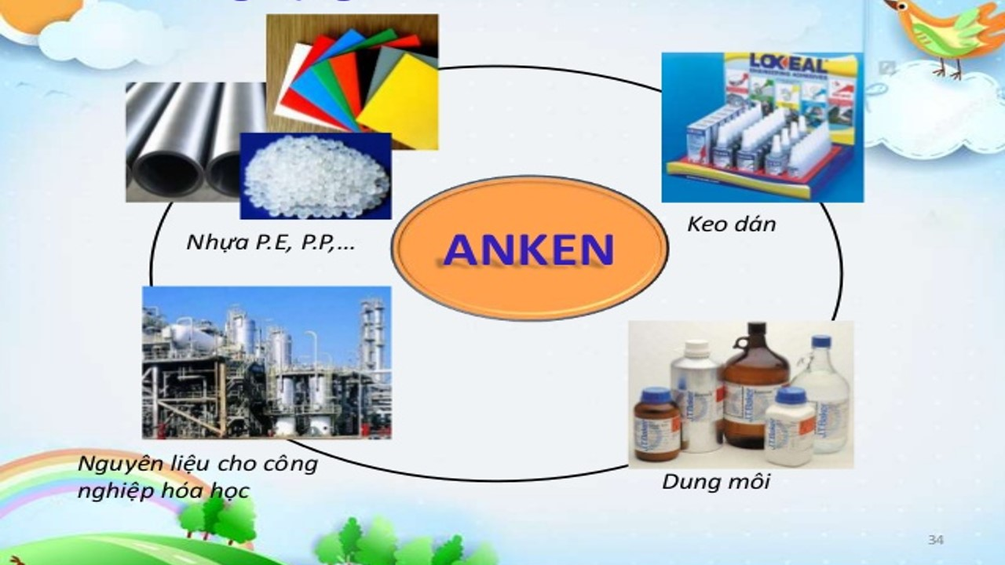
HĐ2.4: Ứng dụng và cách điều chế alkene, alkyne.
Dựa vào hình ảnh trên, nêu một số ứng dụng của anken?

Slide 30
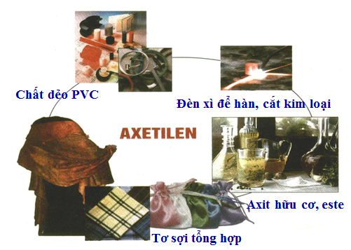
Dựa vào hình ảnh trên, nêu một số ứng dụng của axetilen?

Slide 31
PHIẾU HỌC TẬP SỐ 6 1. Tại sao acetylene được dùng làm nhiên liện trong đèn xì oxy – acetylene mà không dùng ethylene? 2. Vì sao không được dùng nước để dập tắt đám cháy có đất đèn (có thành phần chính là CaC₂)? 3. Trình bày cách điều chế ethylene, acetylene trong phòng thí nghiệm, trong công nghiệp.
1. Acetylene khi cháy trong oxygen tạo ngọn lửa có nhiệt độ cao, có thể lên tới 3000ºC.
2. PTHH: CaC₂ + 2H₂O → C₂H₂ + Ca(OH)₂.
→ Khí acetylene sinh ra sẽ tham gia cháy và làm đám cháy to hơn → không được dùng nước để dập tắt đám cháy có đất đèn.

Slide 32

3. * Trong phòng thí nghiệm
* Trong công nghiệp
- Cracking alkane → alkene:
- Chủ yếu từ CH₄ → Acetylene:
Kiến thức trọng tâm:
6. Ứng dụng và cách điều chế alkene, alkyne:
a. Ứng dụng của alkene, alkyne:
- Alkene, alkyne được dùng làm nguyên liệu tổng hợp hữu cơ, làm nhiên liệu.
b. Điều chế alkene, alkyne: (như trên).

Slide 33
HĐ3: Luyện tập.
PHIẾU HỌC TẬP SỐ 6 1. Viết CTCT của các chất có tên gọi sau: a. 2-methylbut-2-ene b. cis-pent-2-ene c. pent-2-yne d. cis-pent-2-ene 2. Viết phương trình hóa học của các phản ứng: a. Propene t/d hydrogen, xúc tác nickel. b. Propene t/d nước, xúc tác H₃PO₄. c. 2-methylpropene t/d nước, xúc tác H₃PO₄. d. But-2-ene t/d nước bromine. 3. Trình bày cách nhận biết 3 chất khí: ethane, ethylen, acetylene? 4. Đốt cháy hoàn toàn 3,7185 lít (đkc) một hydrocarbon mạch hở Y thu được 11,1555 lít CO₂ (đkc) và 8,1 gam nước. Tìm CTPT của Y?
1. a. 2-methylbut-2-ene: CH₃-C(CH₃)=CH-CH₃
b. pent-2-ene: CH₃ – CH=CH – CH₂ – CH₃
c. pent-2-yne:
d. cis-pent-2-ene:

Slide 34
2. a)
b)
c)
d)
3. Cách nhận biết 3 chất khí: ethane, ethylen, acetylene:
- Dùng dung dịch AgNO₃/NH₃ nhận được acetylene do tạo kết tủa vàng.
- Dùng nước bromine nhận được ethylene do làm mất màu nước bromine.
- Còn lại ethane.
4. Vì n_{H2O} = n_{CO2} = 0,45 ⇒ hydrocarbon mạch hở Y là alkene. Đặt CT của Y: C_{n}H_{2n}.
Ta có: n_{alkene} = 0,15 mol ⇒ n = 0,45/0,15=3 → CTPT của Y là: C₃H₆.

Slide 35
HĐ4: Vận dụng.
Câu 1. Thực vật có xu hướng sinh ra nhiều ethylene hơn khi bị tổn thương hay gặp điều kiện bất lợi (hạn hán, ngập úng,…) Vì sao khi bày bán trong siêu thị, rau thường được chứa trong các túi nilon có lỗ?
→ Các loại rau tươi được chứa trong túi nilon đục lỗ để hơi nước, khí ethylene thoát ra, tránh làm thối nhũn rau.
Câu 2. Trong một phương pháp tổng hợp polyethylene (PE), các phân tử ethylene được hoà tan trong dung môi phản ứng với nhau để tạo thành polymer. Có thể sử dụng methyl alcohol, nước, cyclohexane hay hex-1-ene làm dung môi cho phản ứng trùng hợp PE được không? Giải thích.
→ Có thể sử dụng methyl alcohol, nước, cyclohexane hay hex-1-ene làm dung môi cho phản ứng trùng hợp PE. Vì dù ở nhiệt độ cao, PE cũng không thể hòa tan trong nước, alcolhol, cyclohexane hay hex-1-ene.

